Slide 1
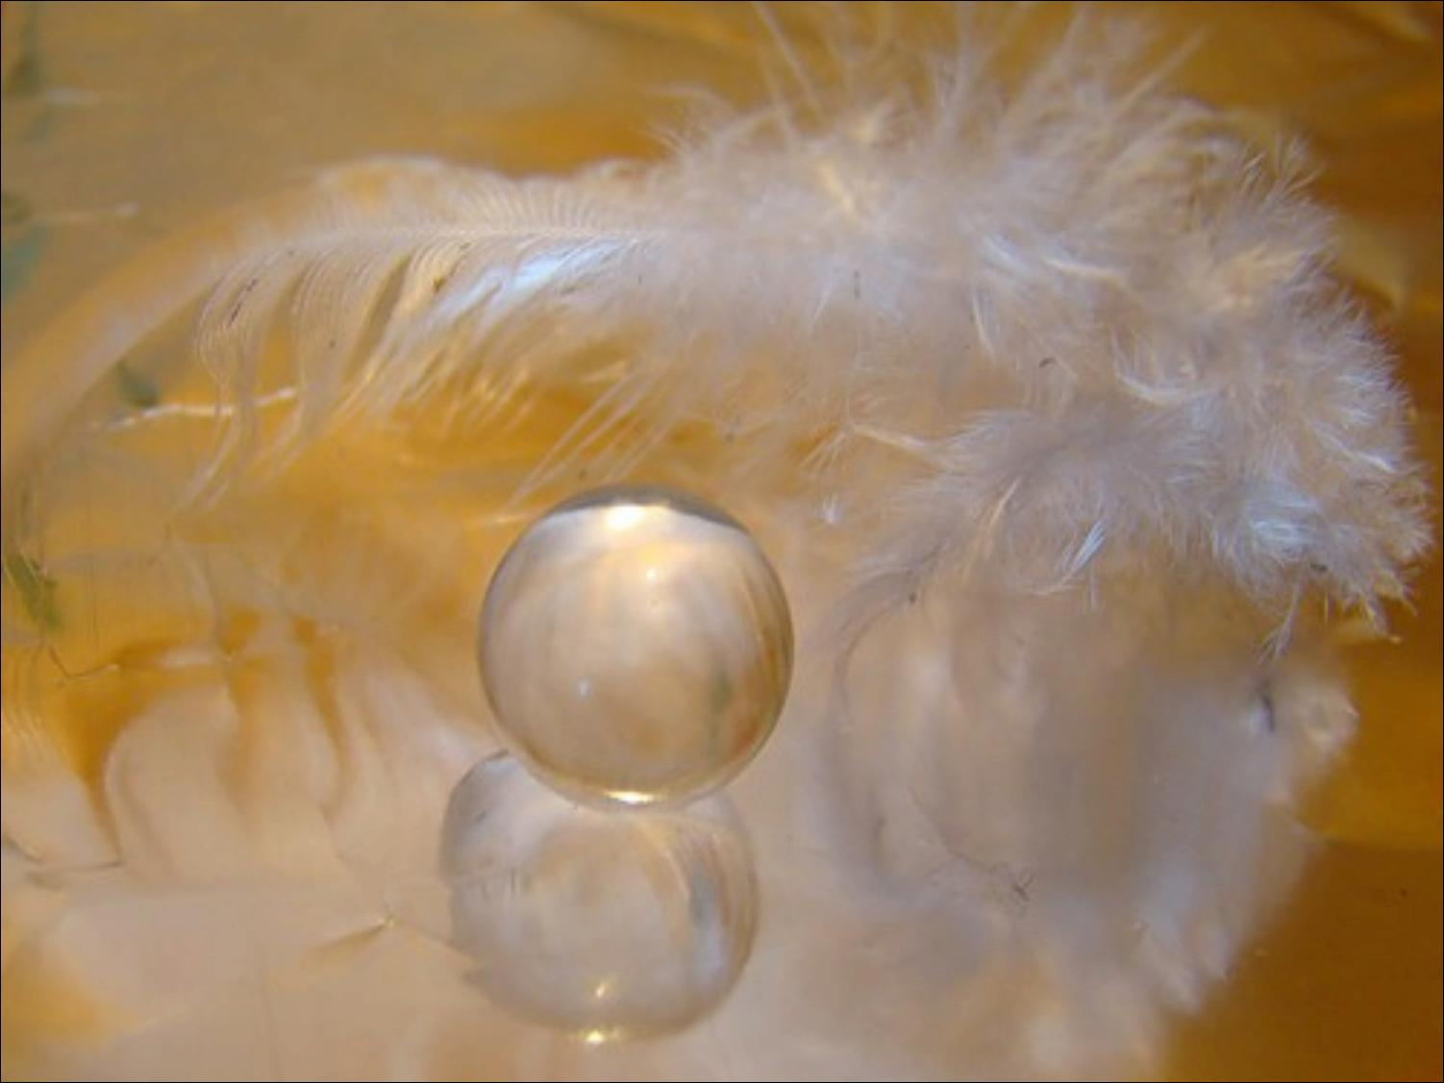


«ЗАБАЙКАЛЬСКИЙ ГОСУДАРСТВЕННЫЙ УНИВЕРСИТЕТ»
Факультет экономики и управления
Кафедра Государственного миниципального управления и политики
ЗАБАЙКАЛЬСКИЙ ГОСУДАРСТВЕННЫЙ УНИВЕРСИТЕТ
Факультет экономики и управления
СНО «Прогресс»

Slide 2
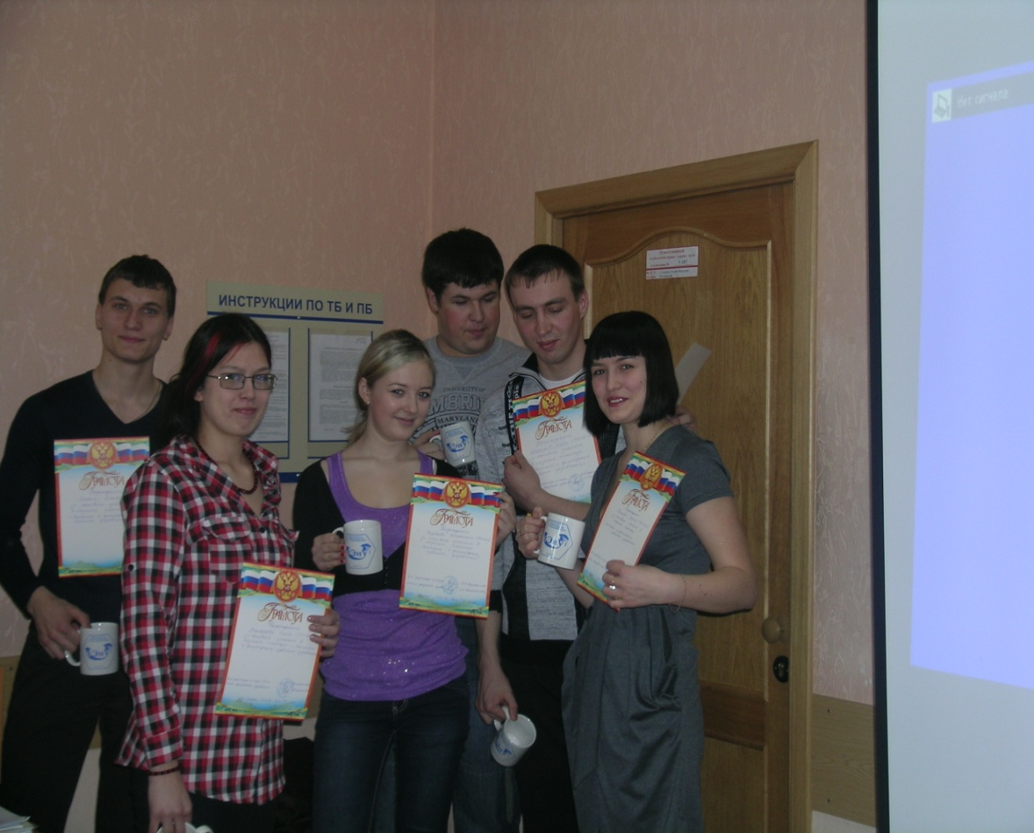
«Прогресс движение вперед, к развитию и процветанию, а значит нам пришел черёд представить миру наши знания!»
СНО Прогресс» строит свою работу в тесном взаимодействии с администрацией факультета и вуза, Студенческим советом и активном привлечении студентов и аспирантов в научную деятельность, которая направлена на получение и применение новых знаний.
Студенческая научная деятельность –
это первый шаг в науку,
это первые исследования,
первые пробы и ошибки,
достижения и победы!
СНО «Прогресс» ФЭиУ
создано в 2009 г.

Slide 3
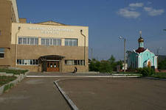

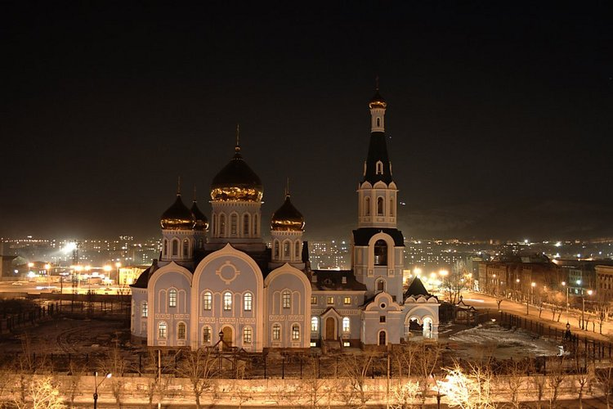


Цель СНО «Прогресс»
развитие научно-исследовательского потенциала студентов, аспирантов для решения актуальных проблем региона

Slide 4


Направления научных исследований
Экономическое и социальное развитие городских и сельских поселений Забайкальского края
Человеческий капитал Забайкальского края: проблемы и пути развития
Участие молодежи в политике
Демографическая и продовольственная безопасность
Развитие сельского хозяйства в муниципальных районах края
Эффективность деятельности органов власти
Социальная защита населения и др.

Slide 5

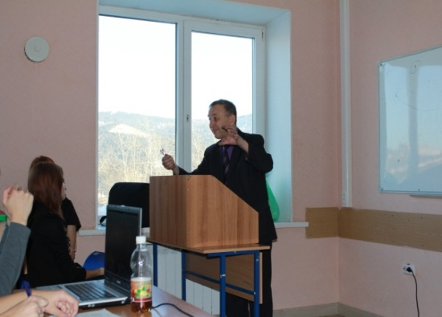
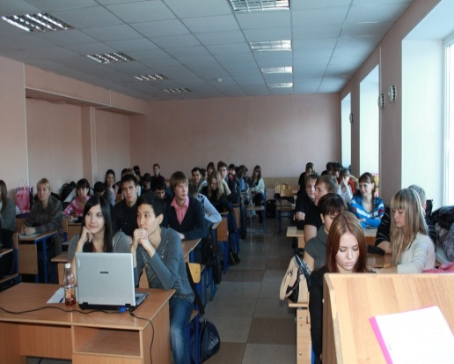
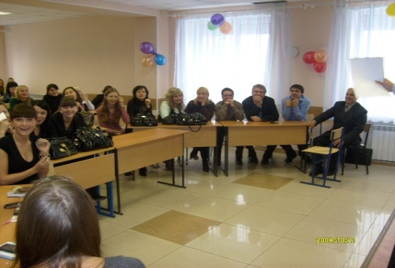
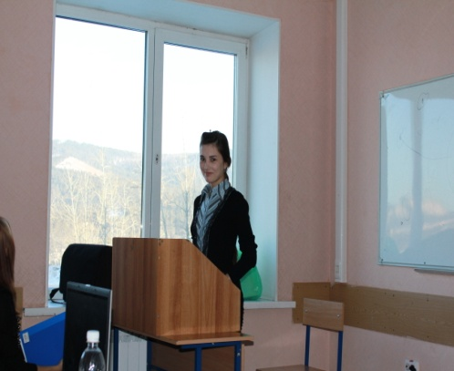
Задачи и ожидаемые результаты
СНО «Прогресс»
Привлечение студентов к НИР
(через планирование, организацию, мотивацию и
координацию)
Закрепление знаний методологии научных исследований (через обучающие семинары, проведение эмпирических исследований рамках курсовых работ, ВКР, участия в исследованиях,
которые проводятся на кафедрах Факультета)
Развитие интереса к профессии
(дни карьеры, круглые столы, дискуссионные
площадки, участие в совместных проектах
с органами власти и заинтересованными организациями)
Развитие коммуникационных и организационных навыков (дни
студенческого самоуправления, участие в научных семинарах и круглых столах)

Slide 6
Задачи и ожидаемые результаты
Привлечение активной молодежи к решению социально-экономических задач муниципальных образований, воспитание патриотического отношения к своей Малой родине
организация участия студентов, аспирантов в научных мероприятиях вузов России, ближнего и дальнего зарубежья;
обогащение учебного процесса посредством участия студентов и аспирантов в выполнении научно-исследовательских работ, связанных с современными потребностями региона и местного сообщества;
содействие публикации и внедрению в практику результатов научно-исследовательских работ студентов, аспирантов

Slide 7


Наши стратегические цели и перспективные направления научной деятельности
Развитие новых, прогрессивных форм инновационной деятельности в различных сферах (научной, проектной, организационно-управленческой и др.) с целью решения важнейших задач и проблем региона.
Развитие проектной деятельности среди студентов и аспирантов ФЭиУ, направленных на решение социально-значимых проблем в разных сферах жизнедеятельности общества
Расширение научного сотрудничества, установление контактов с учебными и научными заведениями с целью обмена опытом и участия в совместных научных мероприятиях.
Развитие финансовой основы исследований за счет участия в грантах и конкурсах.

Slide 8
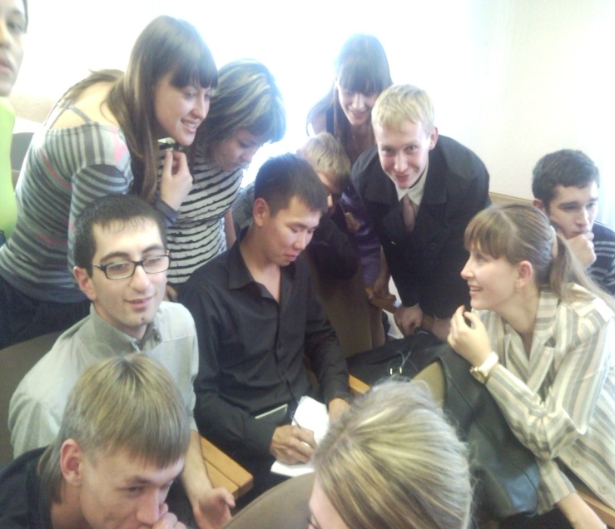
Прогресс –
движение вперед,
Не остановимся мы пред трудностями!
Наш край с наукой будет процветать!
А молодежь ее
опора и будущее!

Slide 9
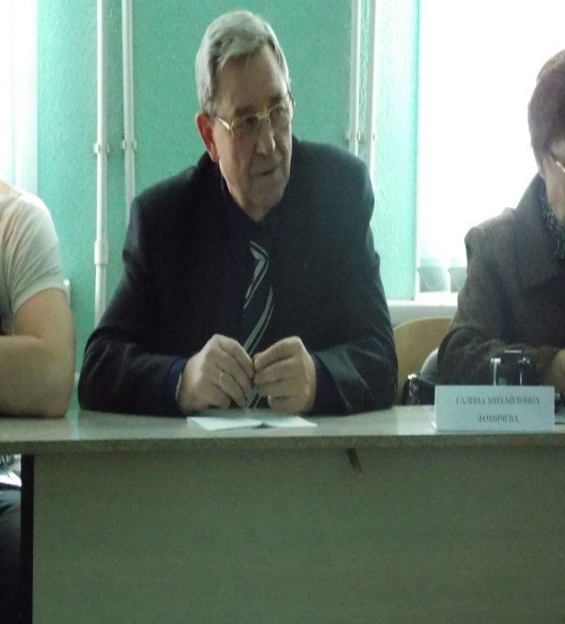
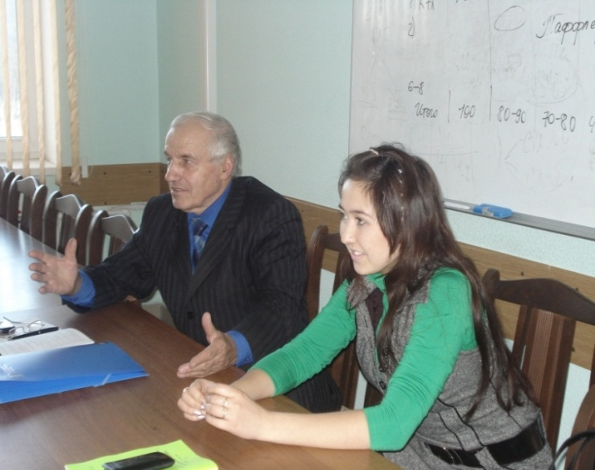
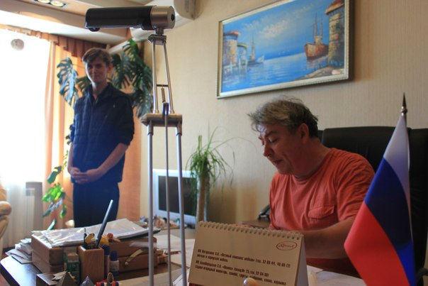
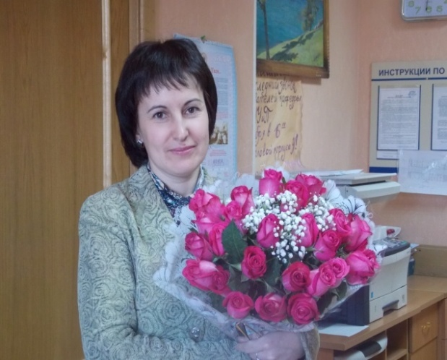
Наши вдохновители и НАУЧНЫЕ РУКОВОДИТЕЛИ
СНО Прогресс» строит свою работу в тесном взаимодействии с администрацией факультета и вуза, Студенческим советом и активном привлечении студентов и аспирантов в научную деятельность, которая направлена на получение и применение новых знаний.
СНО осуществляет сотрудничество с преподавательским составом, который привлекает ребят к проведению научных исследований
А.И. Варьянов
В.И. Аленочкин
А.Ю.Лавров
Т.И. Сапожникова

Slide 10
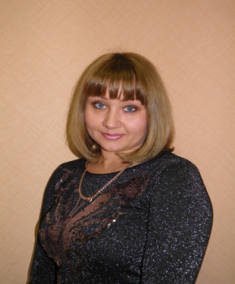
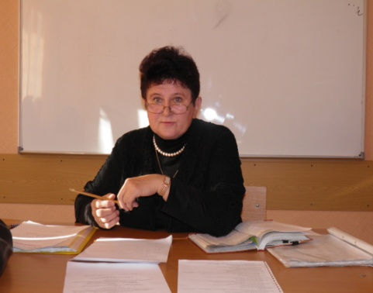
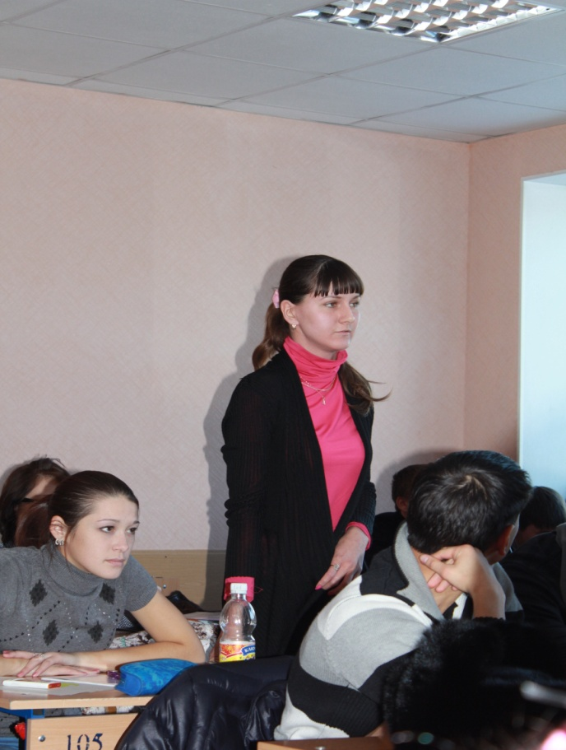
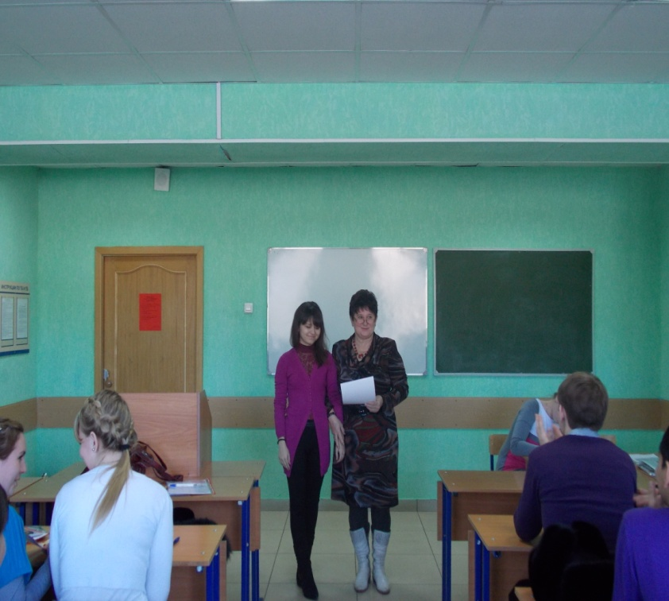
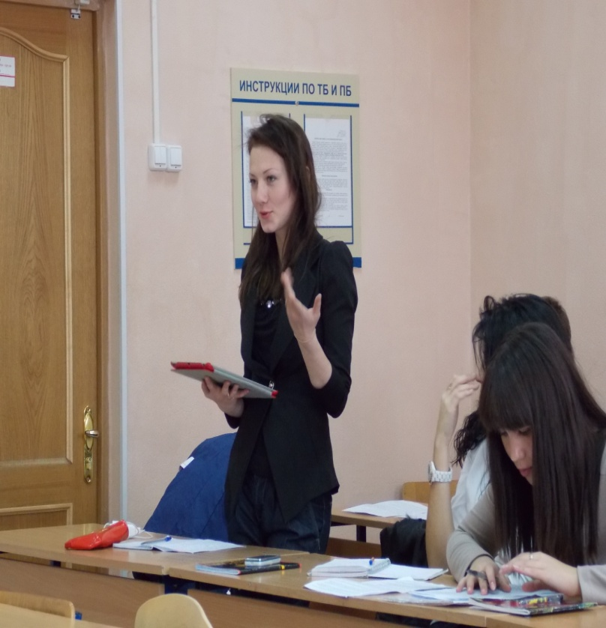
Наши мероприятия
ДНИ НАУКИ
Обучающие семинары и дискуссионные площадки для аспирантов и заинтересованных студентов

Slide 11
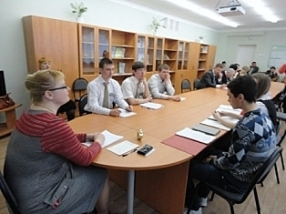
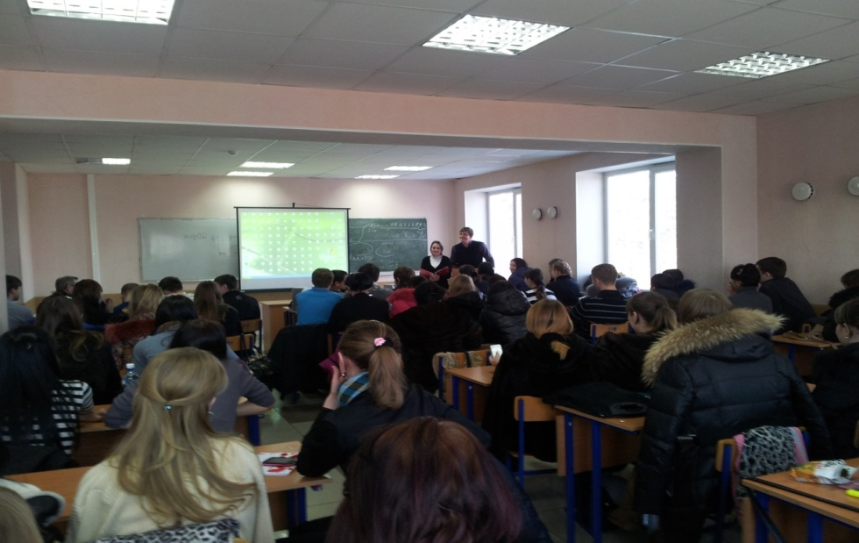
Организация конференций,
форумов, круглых столов
Круглый стол «Демографические проблемы»
Круглый стол «Кадровая политика»

Slide 12

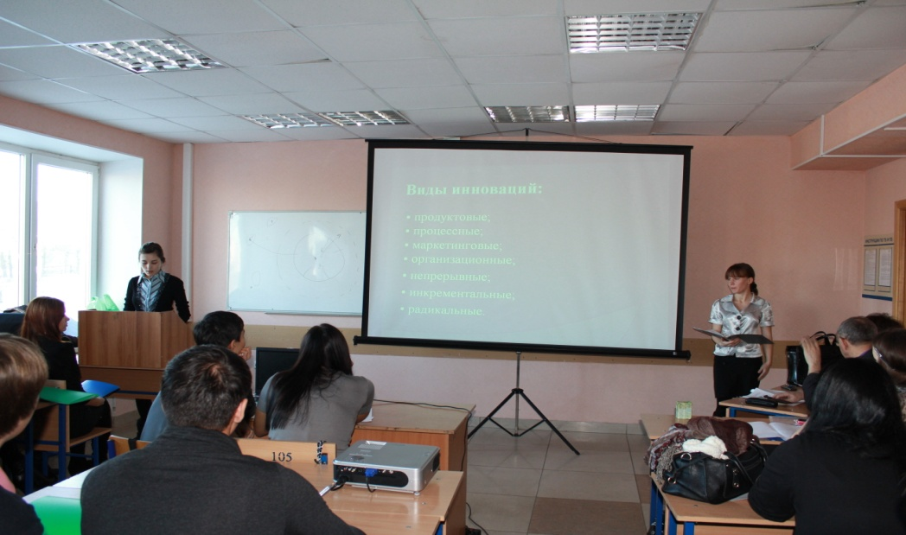
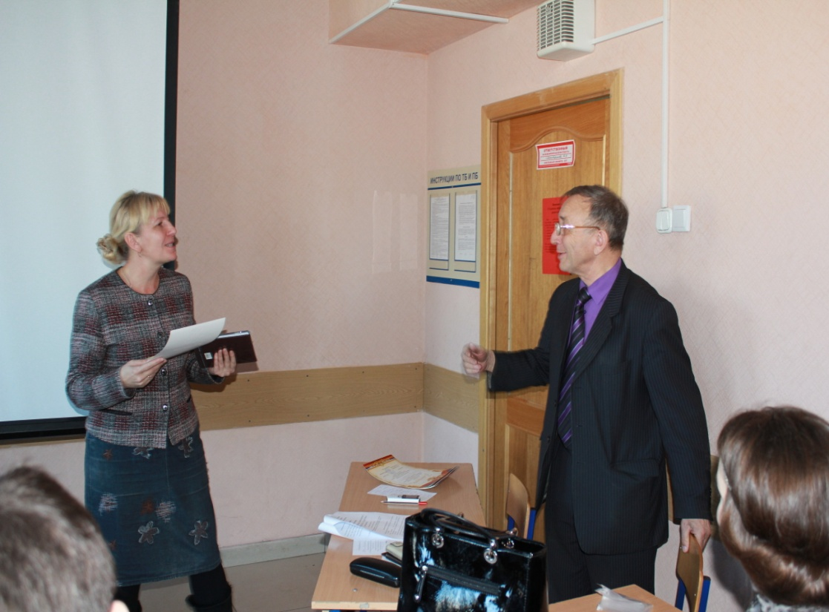
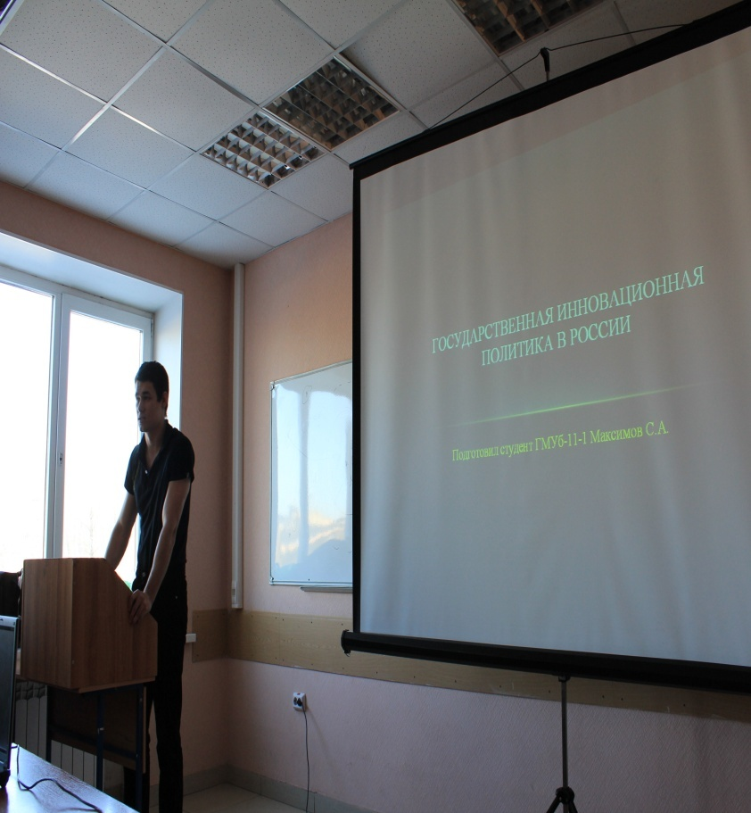
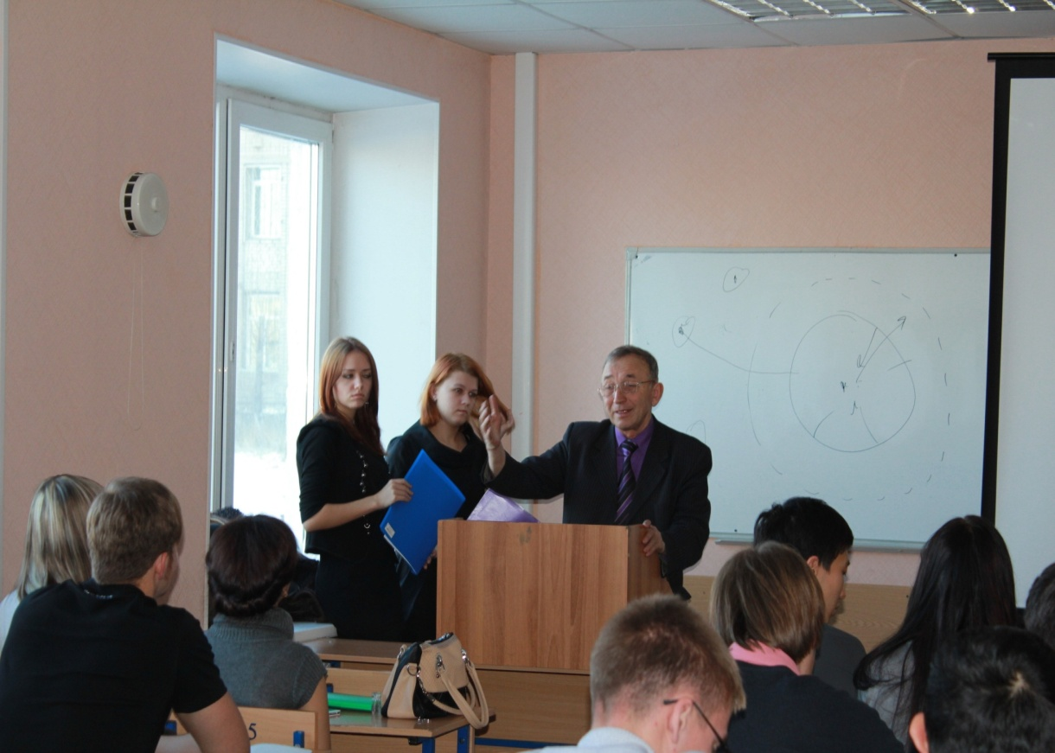
Научные семинары и дискуссионные площадки
Научный семинар «Инновации в управлении , экономике, образовании»

Slide 13
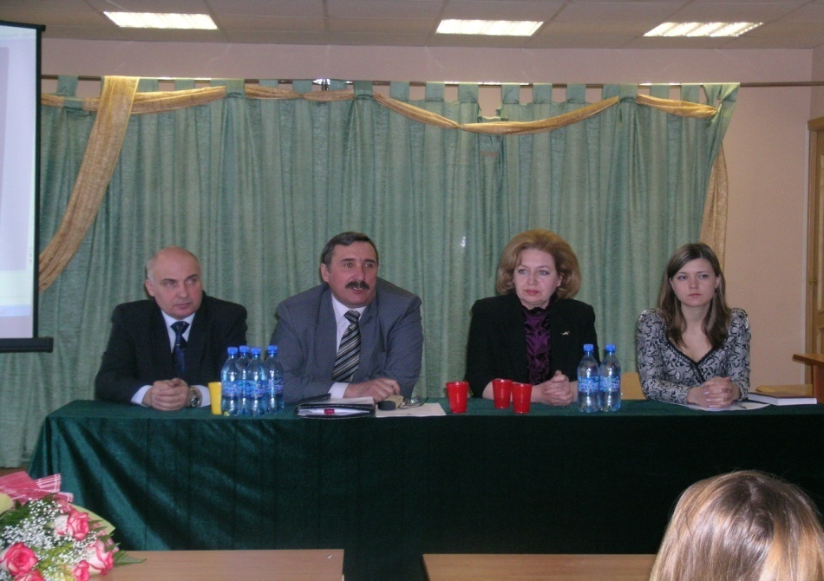
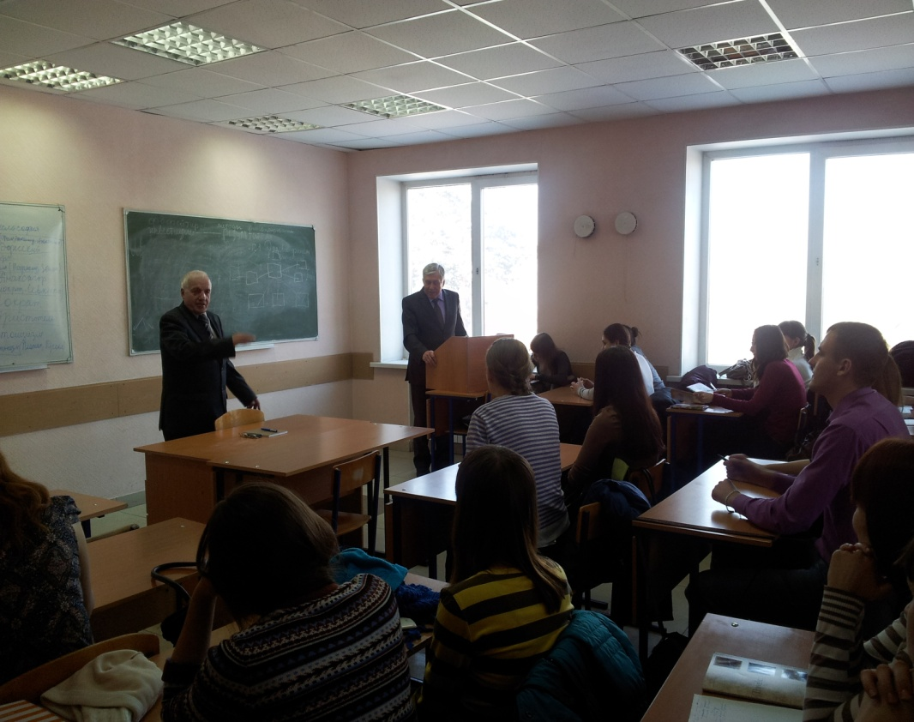
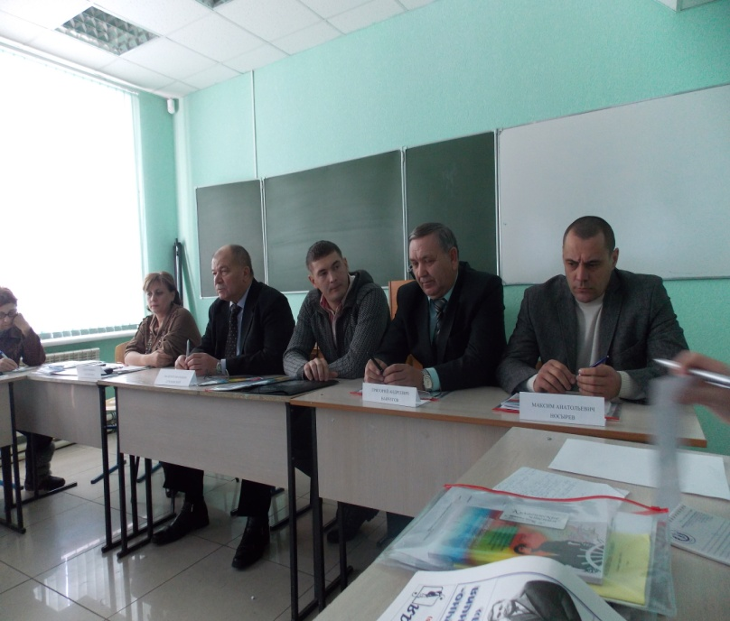
Организация дней карьеры
Встреча с Уполномоченным по правам человека
Н.Н. Каргиным
Круглый стол с главами муниципальных образований Забайкальского края

Slide 14


Организация мастер-классов, тренингов, деловых игр

Slide 15
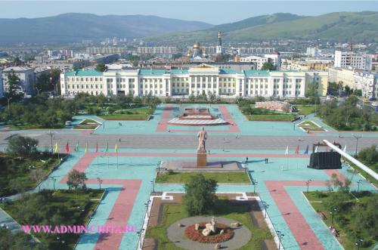
Научный семинар
«ИННОВАЦИИ: ПРОРЫВ К ЭФФЕКТИВНОМУ РАЗВИТИЮ ОБЩЕСТВА, ГОСУДАРСТВА И ЭКОНОМИКИ»

Slide 16
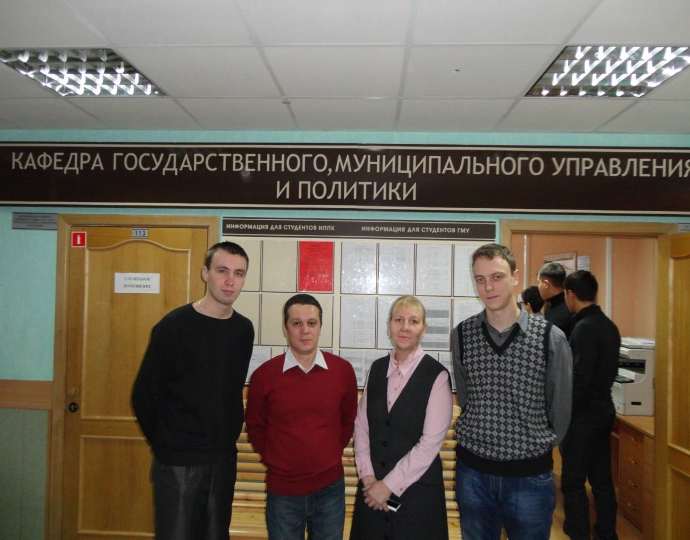
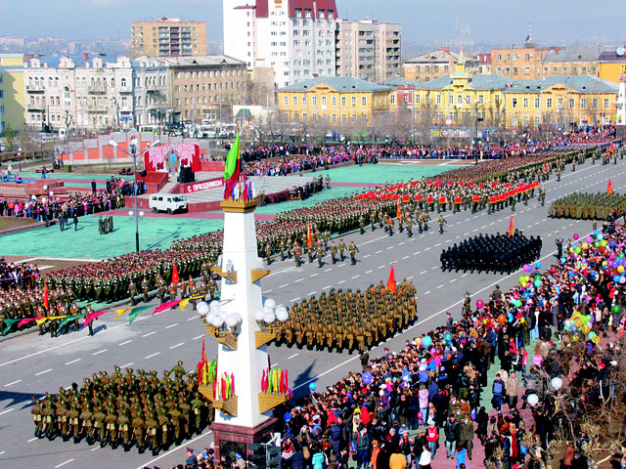
Победители регионального конкурса «Малая Родина»

Slide 17
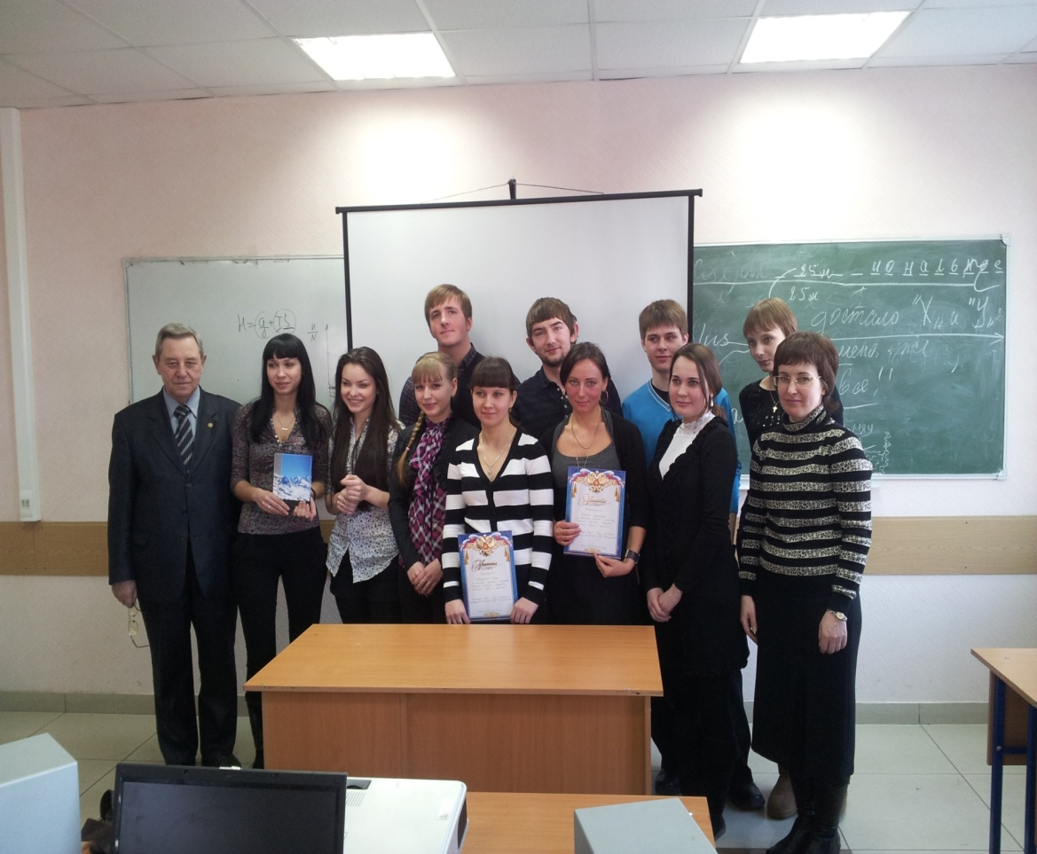
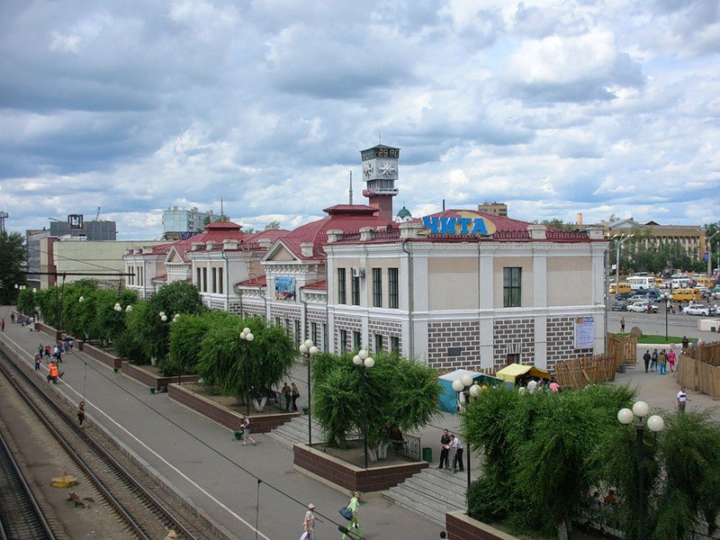
Участники круглого стола
«Кадровая политика»

Slide 18
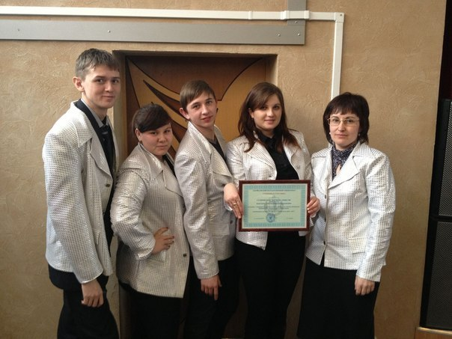
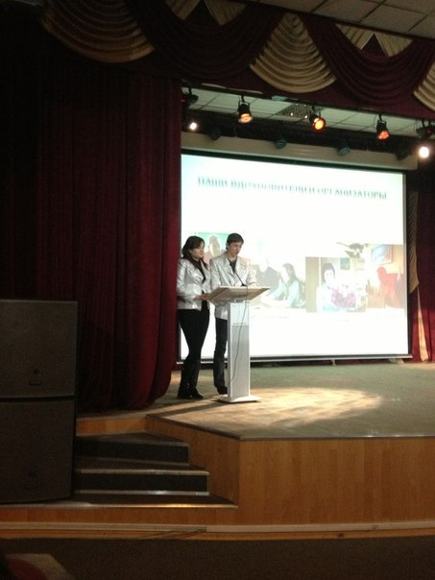
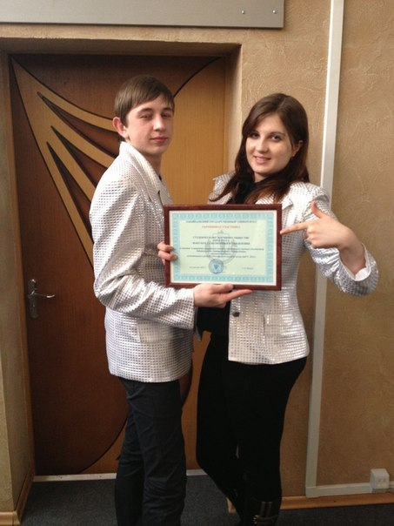
Участники слета СНО ЗабГУ

Slide 20
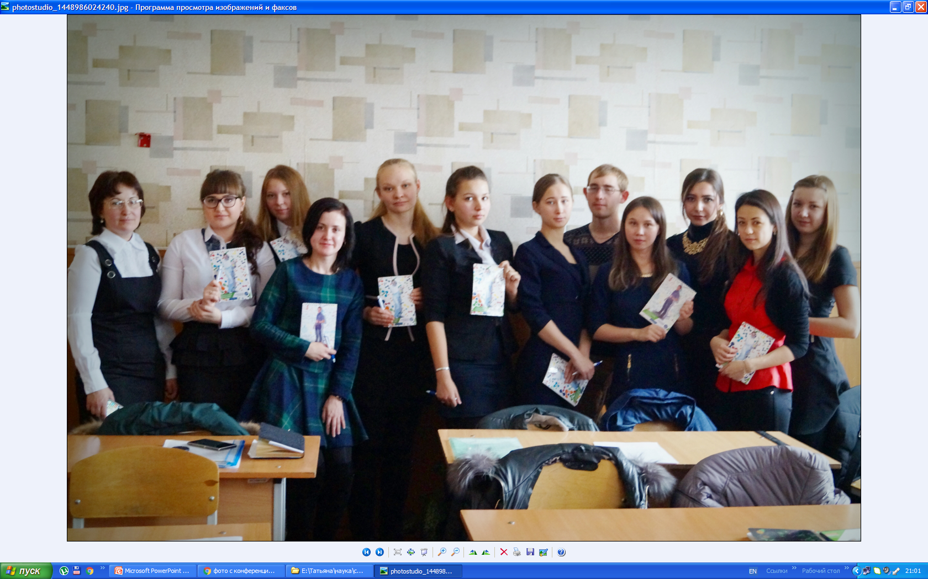
Участники студенческой секции в рамках Международной конференции «Муниципальная служба и муниципальное управление в Забайкальском крае и РФ», ноябрь 2015

Slide 21
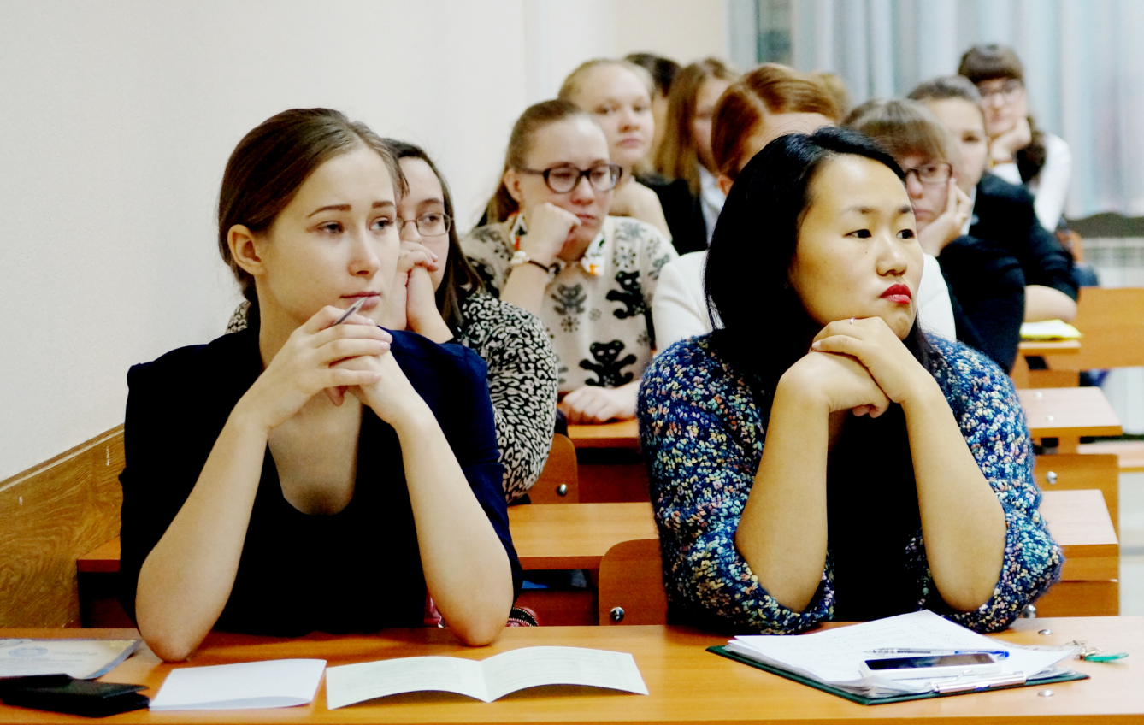
Участники пленарного заседания
Международной конференции «Муниципальная служба и муниципальное управление в Забайкальском крае и РФ», ноябрь 2015

Slide 22
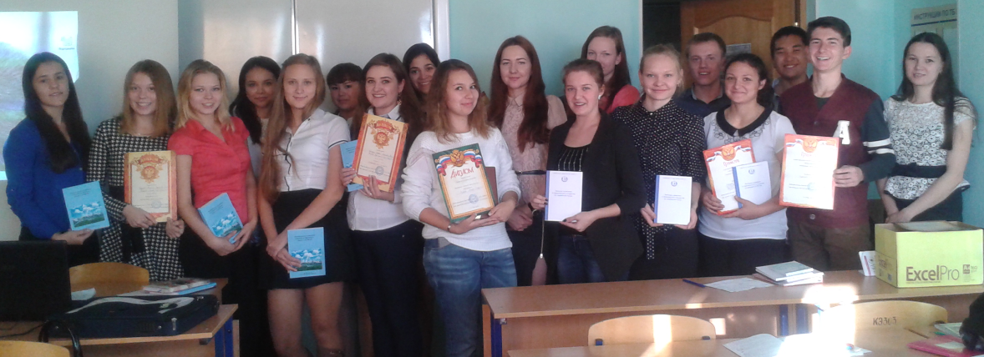
Медиа-конкурс «Управление: наука и искусство» участники и организаторы ГМУб-15, окт., 2015 руководитель Е.Н.Карасева

Slide 23
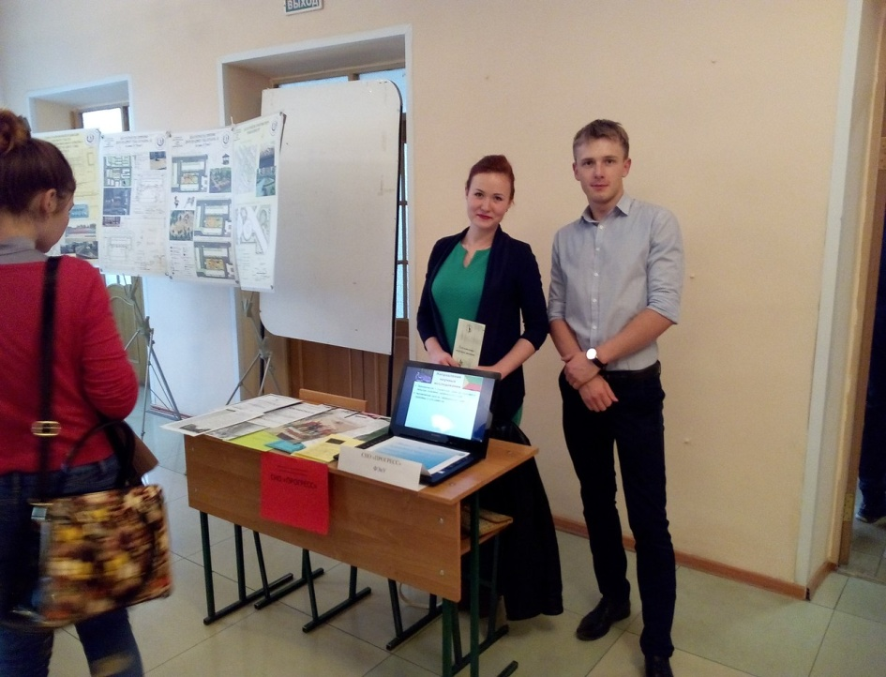
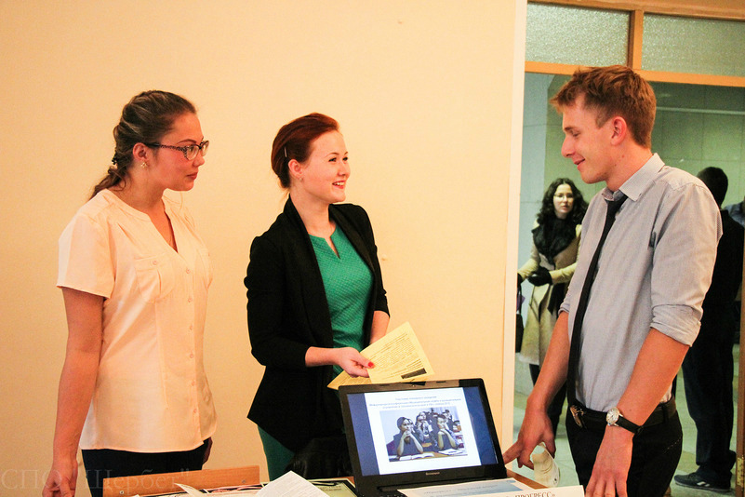
Фестиваль «Энергия знаний» 2016

Slide 24
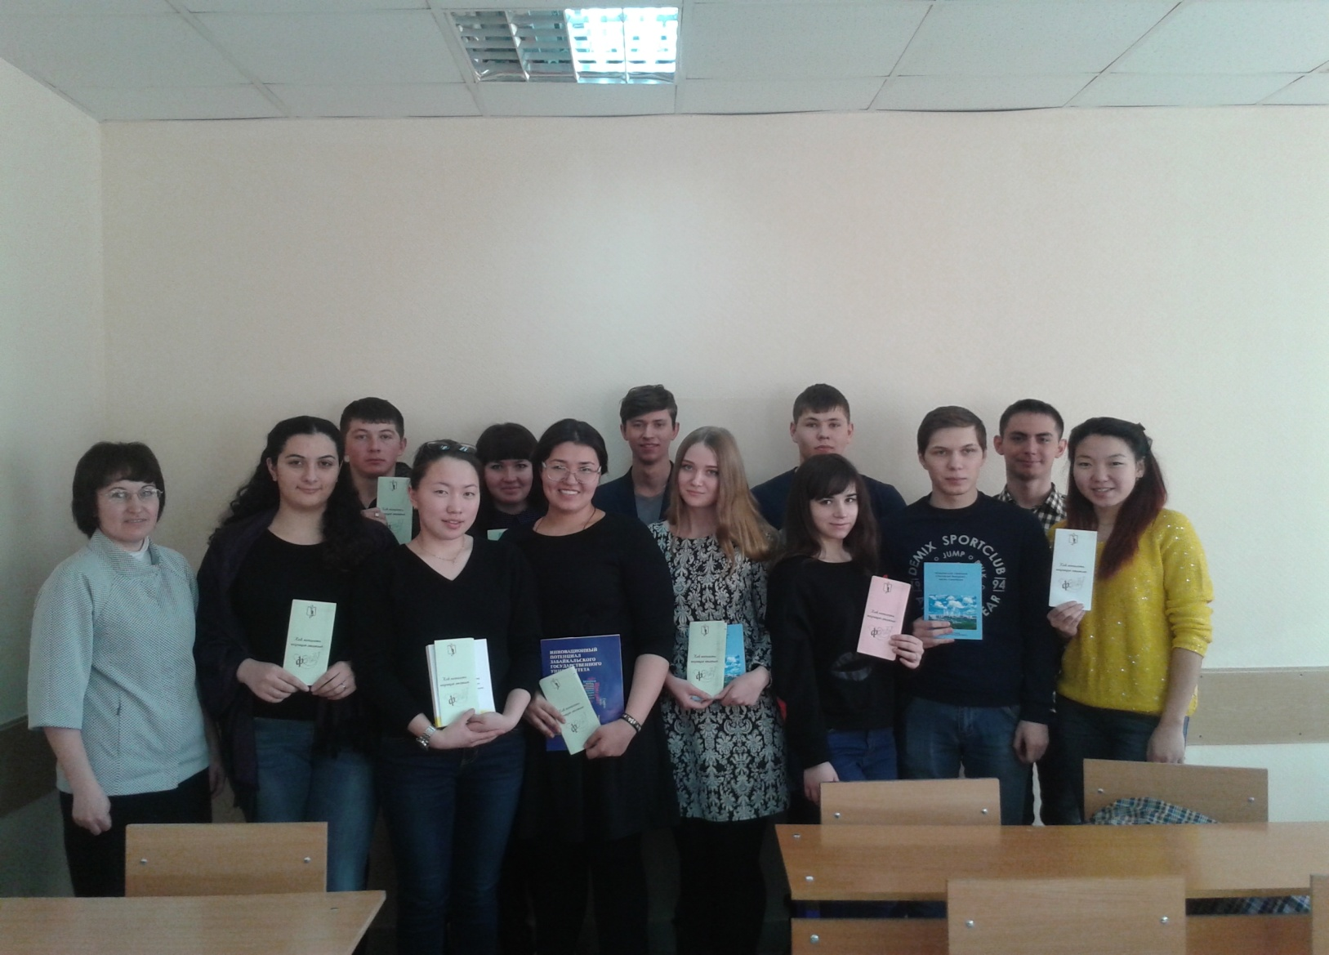
День науки и научного творчества на ФЭиУ
8 февраля 2017 г.
Научно-методический семинар для первокурсников : «Как написать научную статью?»

Slide 25
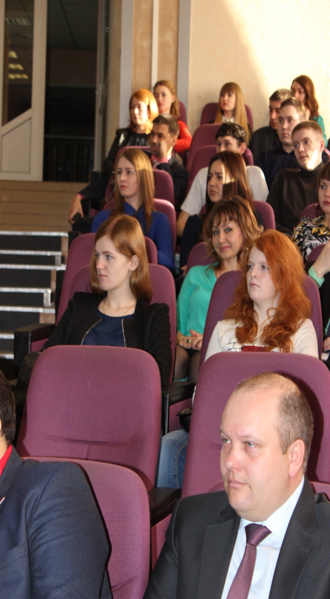
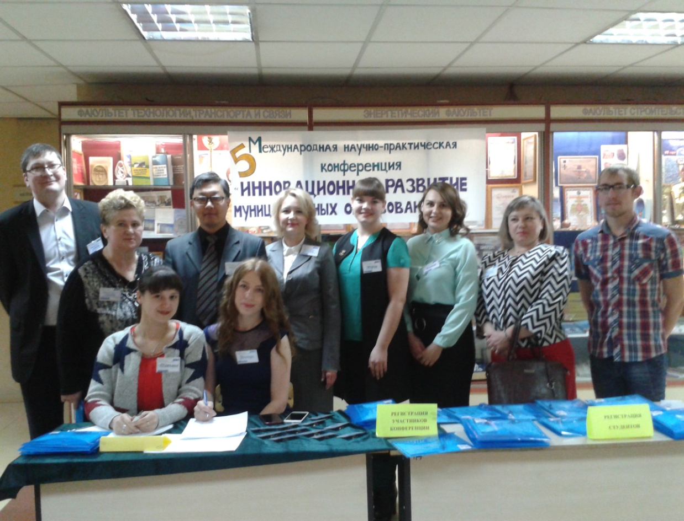
Участники и организаторы V международной конференции «Инновационное развитие муниципальных образований», 18 февраля 2017 г.

Slide 26

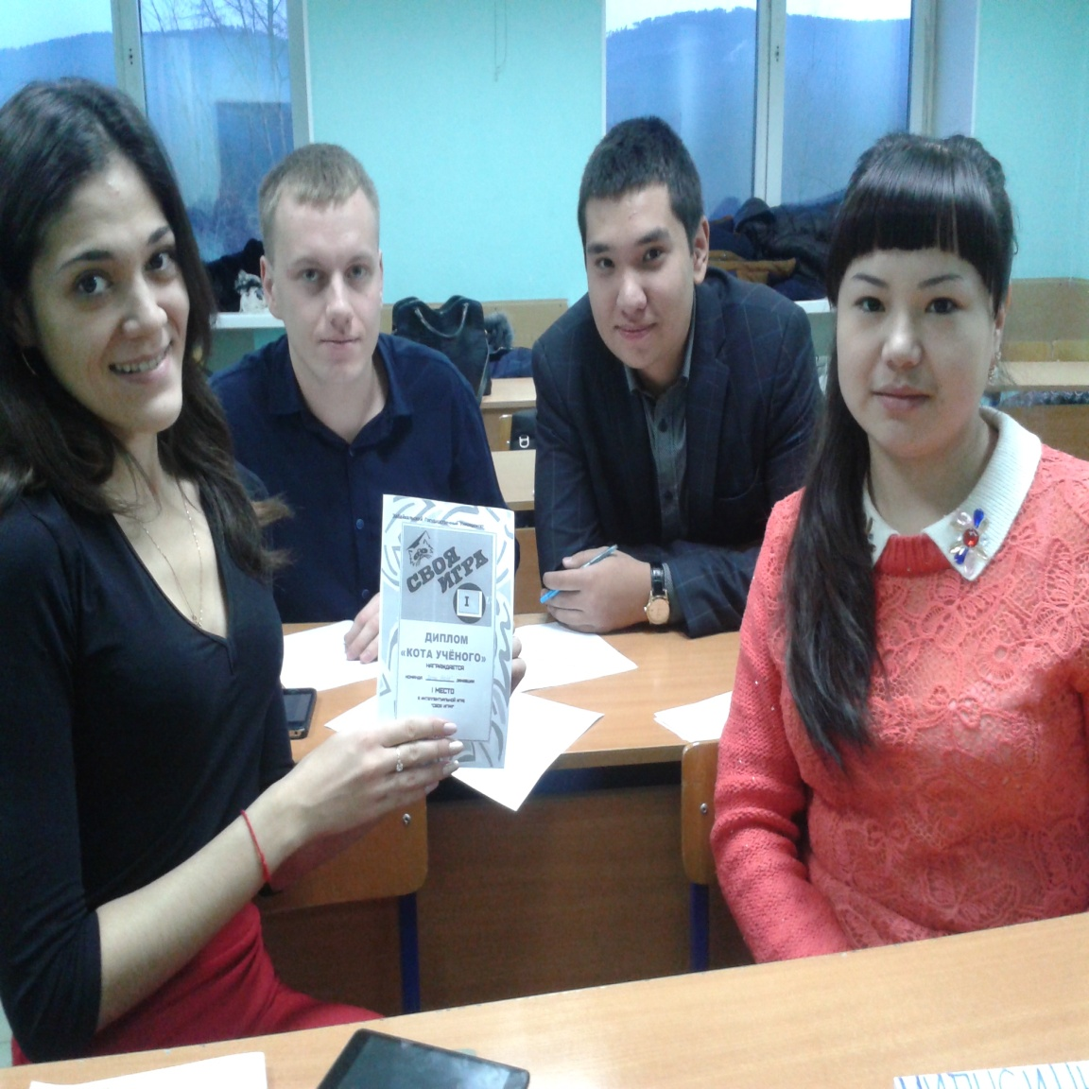

Slide 27
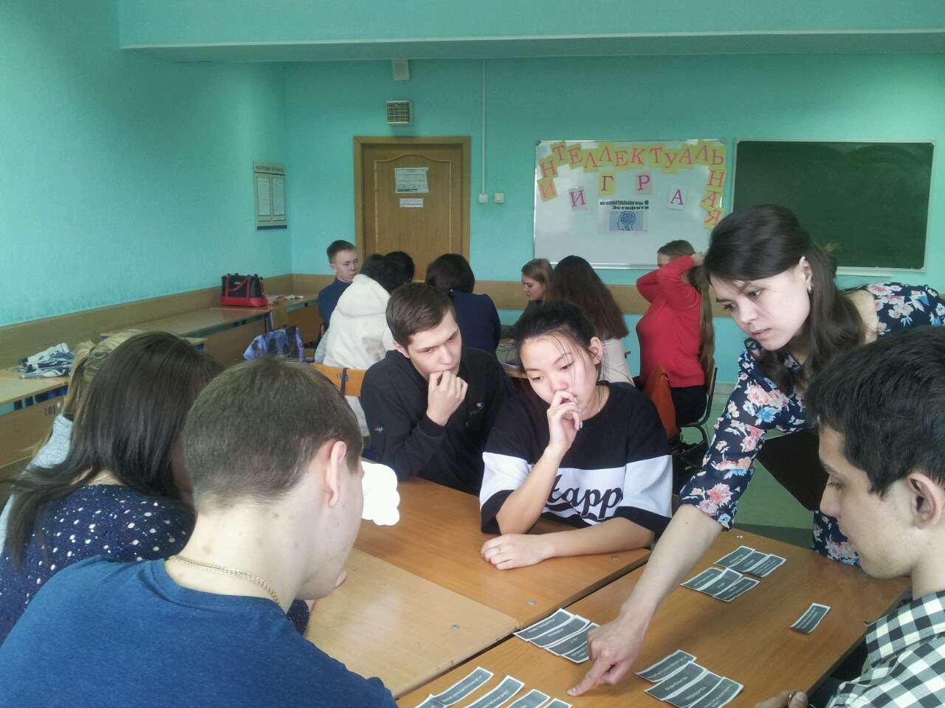
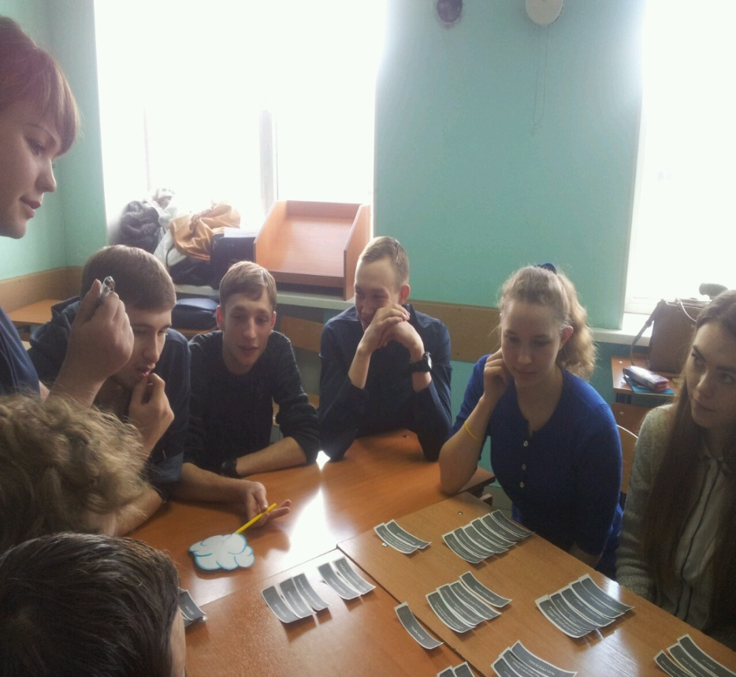
Интеллектуальная игра «Эстафета»

Slide 28
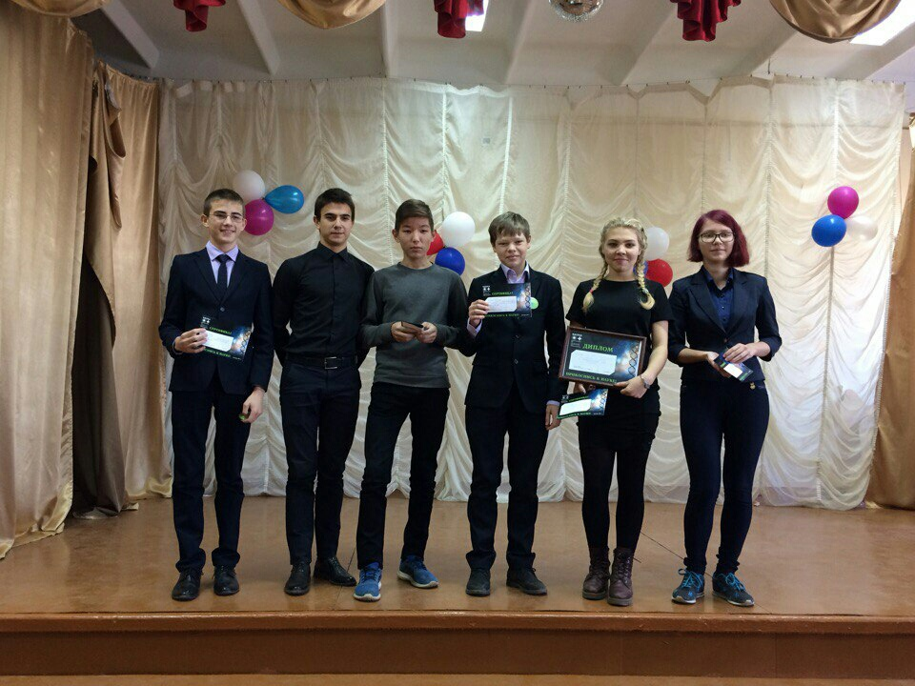
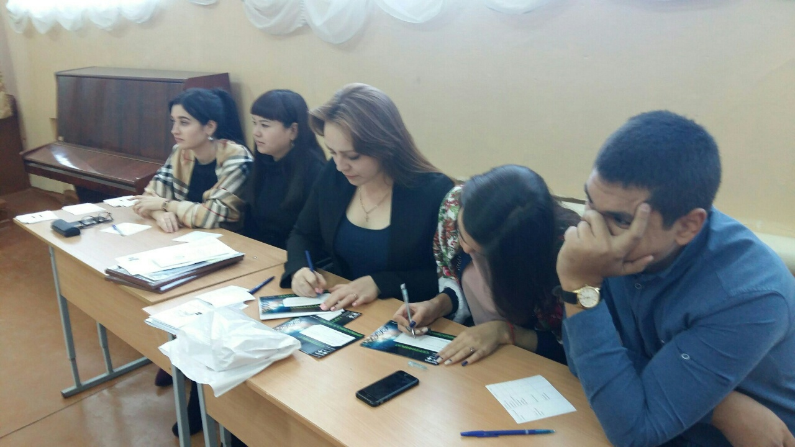
Забайкальский фестиваль науки 2017
Участники-победители и жюри интеллектуальной игры ГМУмник (МБОУ СОШ №16, Чита)

Slide 29
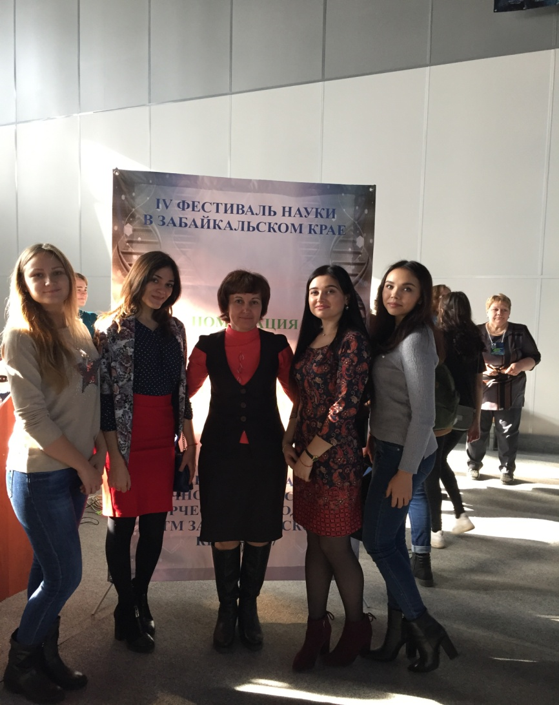
Участники Фестиваля науки в Забайкальском крае , октябрь 2017

Slide 30
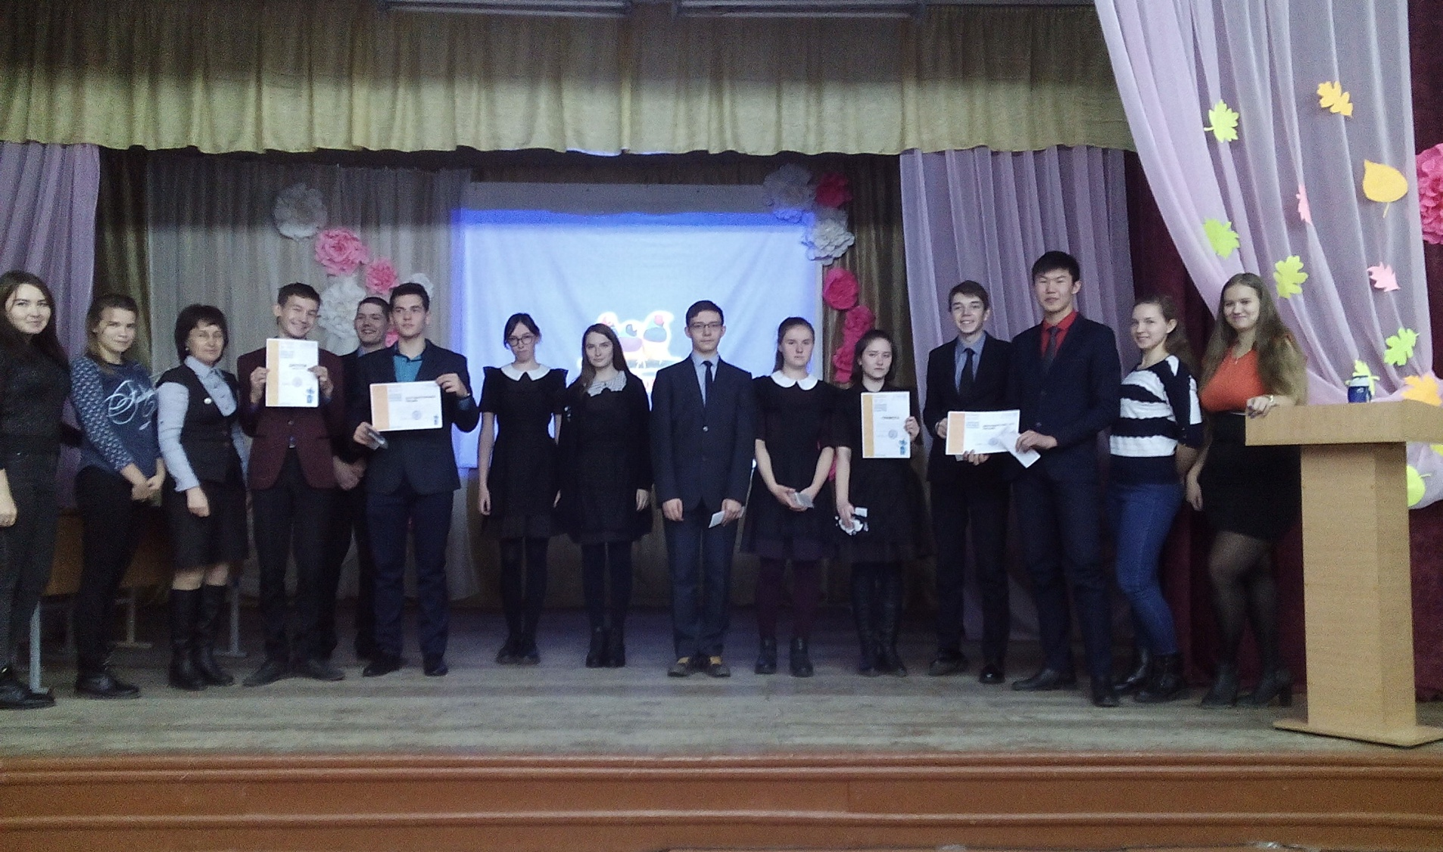
Забайкальский фестиваль науки 2018
Участники-победители и организаторы интеллектуальной игры ГМУмник
(МБОУ СОШ № 22, Чита; студенты ЗабГУ, гр.ГМУ-16)

Slide 31

Забайкальский фестиваль науки -2018 победители Олимпиады «В будущее без коррупции»

Slide 32


УЧАСТНИКИ ШКОЛЫ ПРАВОВЫХ ЗНАНИЙ, ОКТЯБРЬ, 2018 г

Slide 33

Научно-практический семинар «Организация научно-исследовательской работы в РФ», февраль, 2019

Slide 34

Научно-популярная лекция для студентов 1 и 2 курсов о научном и инновационном потенциале вуза, февраль 2019 г.

Slide 35

Участники дальневосточного женского форума, 2019 г. Чита студенты ГМУб-16

Slide 36


МНВ - 2019
Первые научные достижения,
Студенты ГМУб -19
дальневосточного форума, 2019 г. Чита

Slide 37


Выездная лекция-семинар и ознакомительная экскурсия в Инспекции № 2 по г. Чита Федеральной налоговой службы по Забайкальскому краю ноябрь 2019

Slide 38

Всероссийский фестиваль науки, 2019
Научные руководители-вдохновители

Slide 39


Студенческая интеллектуальная олимпиада по государственному и муниципальному управлению: «Коррупциогенез или все оттенки коррупции», декабрь 2019

